Slide 1
设定物业的标价

Slide 2
背景资料

Slide 3
背景资料
你是否曾经想过，为什么看起来相似的两栋房子会有截然不同的价格？
欢迎来到房地产定价活动！我们将探讨如何使用数学建模为一处房产设定标价。
房地产定价不仅基于地理位置，还受许多因素的影响，例如建筑面积和楼龄。

Slide 4
背景资料
想象一下你是一名房地产经纪，正在尝试为一处房产确定最佳价格。你有很多数据——不同房产的标价以及它们对应的建筑面积和楼龄。你的任务是运用这些数据来建立模型，以预测房产的价格。
通过分析不同因素如何影响价格，你可以创建有用的数学模型。这项活动将使你具备做出明智和策略性定价的决策能力。准备好成为精明的房地产专家吧！

Slide 5
设定物业的标价
工作纸1

Slide 6
活动1A
回顾先备知识

Slide 7
回顾先备知识
1. 在我们深入研究房地产定价之前，
让我们先从一个简单的问题开始。
我们需要印制一些宣传小册子。
(a) 印刷 x 本小册子的成本 $y 可由以下公式计算：
求印刷 50 本小册子的成本。

Slide 8
回顾先备知识
答案：
(a) 把 代入方程。
∴ 印刷 50 本小册子的成本是 $350。

Slide 9
回顾先备知识
(b) 对于二元一次方程，我们可以绘画其图像。
考虑 (a) 中的方程，
完成下表并绘画其图像。
x | 10 | 20 | 30
y

Slide 10
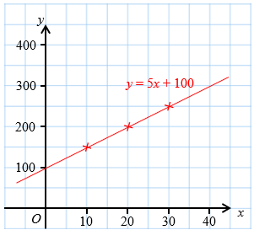
回顾先备知识
答案：
(b) 考虑 (a) 中的方程，
完成下表并绘画其图像。
x | 10 | 20 | 30
y | 150 | 200 | 250

Slide 11
活动1B
运用MS Excel绘制图像和制定模型

Slide 12
运用MS Excel绘制图像和制定模型
2. 在问题 1(a) 中，我们可以运用
来计算印刷 x 本小册子的成本 $y。
在问题 1(b) 中，我们绘制了这方程的图像。
该图像是一条直线。
可视为一个模型，描述
印刷小册子数量 与 所需成本 之间的关系。

Slide 13
运用MS Excel绘制图像和制定模型
3. 但在某些情况下，我们一开始并没有这个模型。
例如，机器 A 印刷 x 本小册子
所需的时间 (y) 以分钟为单位
记录在下表中。
我们可运用MS Excel绘制图像和制定模型。
小册子数量 (x) | 10 | 20 | 30 | 40
所需时间 (y) | 20 | 35 | 50 | 65

Slide 14
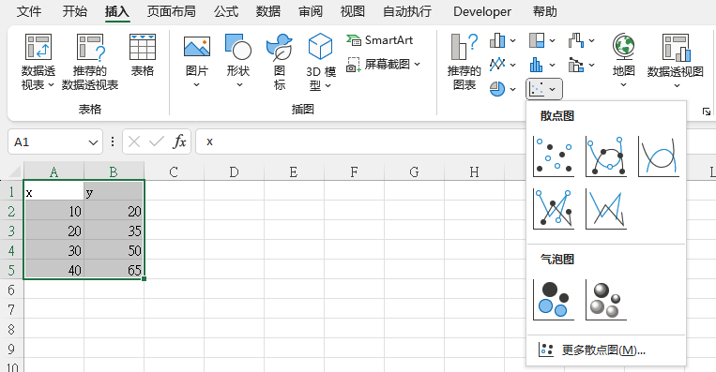
步骤

Slide 15
步骤
i. 输入数据至MS Excel，如下图所示。
ii. 绘制图像。
选取标题和数据
点击 插入 → 散布图

Slide 16
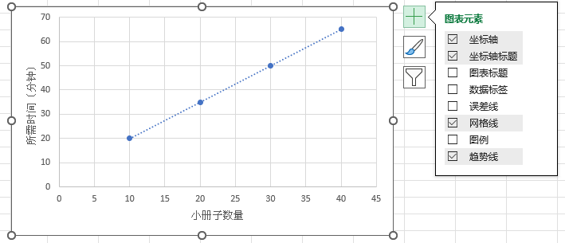
步骤
iii. 选择 图表项目，如下图所示。
坐标轴
坐标轴标题：把 x 轴标题命名为“小册子数量”
坐标轴标题：把 y 轴标题命名为“所需时间（分钟）”
网格线
趋势线

Slide 17
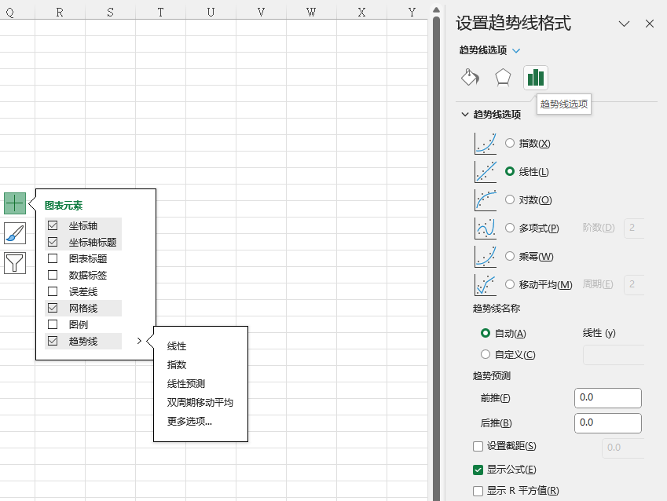
步骤
iv. 在图表上显示公式。
点选 趋势线 → 更多选项 → 趋势线选项
选择 线性 和 显示公式

Slide 18
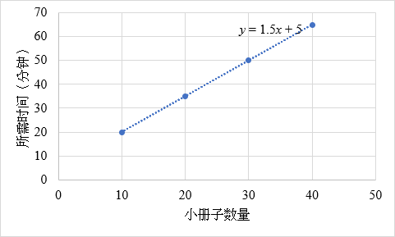
步骤
v. 修饰图像的设计。例如：
调整图像的大小
修改字体和字体大小

Slide 19
运用MS Excel绘制图像和制定模型
4. 是一个模型，描述
印刷小册子数量 与 所需时间 之间的关系。
5. 运用问题 4 中的模型，
估算印刷 80 本小册子所需要的时间。
把 代入
∴ 印刷 80 本小册子所需的时间估计为 125 分钟。

Slide 20
运用MS Excel绘制图像和制定模型
6. 在现实世界中，
我们不一定能够找到一条通过所有数据点的直线。
我们仍然可以观察到一个整体的趋势。例如，
我们印刷的小册子 ，所需的时间就 。
在这种情况下，我们需要找到一条最佳拟合线，
即一条使线与数据点之间的距离最小化的线。
MS Excel 可根据我们所输入的数据制定这最佳拟合线。
越多
越多

Slide 21
运用MS Excel绘制图像和制定模型
7. 下表显示了机器 B 印刷 x 本小册子
所需的时间（y）以分钟为单位。
小册子数量 (x) | 10 | 20 | 30 | 40
所需时间 (y) | 21 | 34 | 49 | 67

Slide 22
运用MS Excel绘制图像和制定模型
7. 下表显示了机器 B 印刷 x 本小册子
所需的时间（y）以分钟为单位。
运用 MS Excel，绘制图像并制定描述
印刷小册子数量与所需时间关系的模型。
小册子数量 (x) | 10 | 20 | 30 | 40
所需时间 (y) | 21 | 34 | 49 | 67

Slide 23
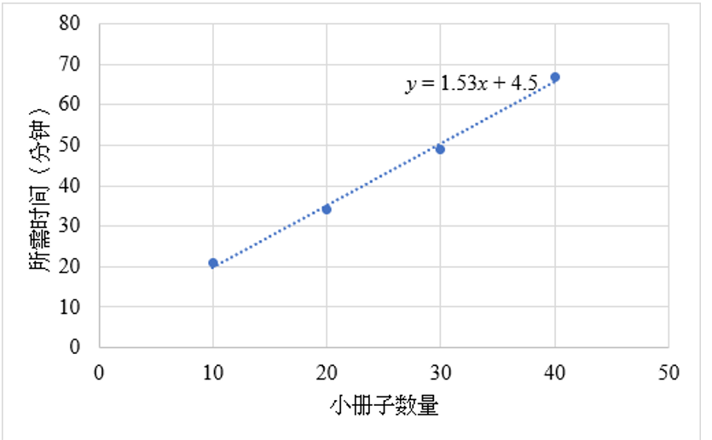
运用MS Excel绘制图像和制定模型
7. 答案：
∴ 该模型是

Slide 24
运用MS Excel绘制图像和制定模型
8. 运用问题 7 中的模型，
估算印刷 80 本小册子所需的时间。
把 代入
∴ 印刷 80 本小册子所需的时间估计为 127 分钟。

Slide 25
假设和局限性

Slide 26
假设和局限性
9. 问题 7 中的模型有什么假设和局限性？
假设：
线性关系
没有其他因素影响
局限性：
过度简化
依赖少量数据
1
2
1
2

Slide 27
设定物业的标价
工作纸2

Slide 28
活动2
运用物业标价的数据
和相应的楼面面积来制定模型

Slide 29
运用物业标价的数据和相应的楼面面积来制定模型
1. 如果我们在香港拥有一套物业， 在设定该物业的标价时，我们需要什么资料？
大小和格局：楼面面积、房间数目、浴室数目和厨房数目。
楼宇状况：新建、已翻新或需要翻新。
物业类型：私人屋苑、公共房屋或村屋。
设施：游泳池、健身室和停车场。
位置：靠近交通、学校和购物中心的程度。

Slide 30
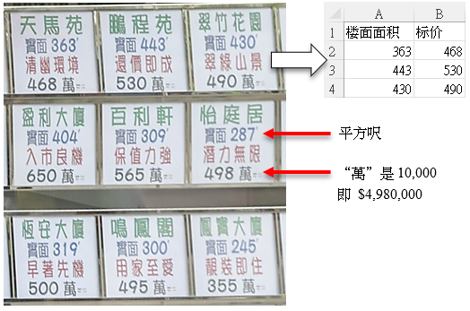
运用物业标价的数据和相应的楼面面积来制定模型
2. 下图显示了一些物业的实际标价 和它们相应的楼面面积。
(來源：https://www.scmp.com/business/article/3186280/loss-making-deals-hong-kongs-secondary-home-market-jump-sellers-take-hit)

Slide 31
运用物业标价的数据和相应的楼面面积来制定模型
2. 一般而言，楼面面积与物业的标价之间有什么关系？
楼面面积越大，物业的标价就 。
越高
(來源：https://www.scmp.com/business/article/3186280/loss-making-deals-hong-kongs-secondary-home-market-jump-sellers-take-hit)

Slide 32
运用物业标价的数据和相应的楼面面积来制定模型
3. 把数据输入到MS Excel。 为简单起见，可以按下图右侧所示的格式输入。
(來源：https://www.scmp.com/business/article/3186280/loss-making-deals-hong-kongs-secondary-home-market-jump-sellers-take-hit)

Slide 33
运用物业标价的数据和相应的楼面面积来制定模型
4. 绘制图表并制定描述楼面面积（x） 与物业标价（y）之间关系的模型（模型 A）。

Slide 34
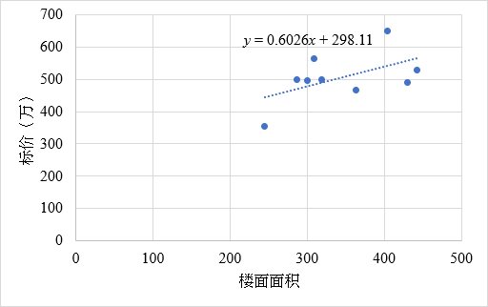
运用物业标价的数据和相应的楼面面积来制定模型
4. 答案：
∴ 该模型是

Slide 35
运用物业标价的数据和相应的楼面面积来制定模型
5. 假设一套物业的楼面面积为 420 平方呎。 运用问题 4 中的模型 A， 建议该物业的标价，准确至三位有效数字。
模型A：

Slide 36
运用物业标价的数据和相应的楼面面积来制定模型
5. 答案：
把 代入
∴ 该物业的标价可定为 $5,510,000。

Slide 37
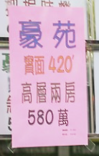
运用物业标价的数据和相应的楼面面积来制定模型
6. 下图显示该物业在现实中的标价。 实际标价与问题 5 中的建模结果是否不同？ 有什么可能的原因？

Slide 38
运用物业标价的数据和相应的楼面面积来制定模型
6. 答案：
绝对误差
百分误差

Slide 39
运用物业标价的数据和相应的楼面面积来制定模型
6. 我们建议的标价比实际标价低约5%。 业主可能认为有其他因素， 例如景观和物业的装修，使其价值提高。

Slide 40
假设和局限性

Slide 41
假设和局限性
7. 问题 4 中的模型 A 有什么假设和局限性？
假设：
线性关系
没有其他因素影响
局限性：
过度简化
依赖少量数据
1
2
1
2

Slide 42
设定物业的标价
工作纸3

Slide 43
活动3
运用物业标价的数据
和它们相应的楼龄来制定模型

Slide 44
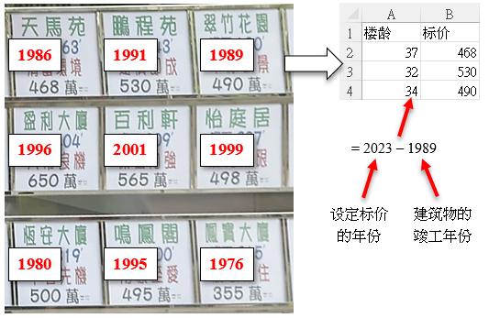
运用物业标价的数据和相应的楼龄来制定模型
1. 让我们考虑楼龄。 下图显示了每栋建筑物的竣工年份。
(來源：https://www.scmp.com/business/article/3186280/loss-making-deals-hong-kongs-secondary-home-market-jump-sellers-take-hit)

Slide 45
运用物业标价的数据和相应的楼龄来制定模型
1. 一般而言，楼龄与物业的标价之间有什么关系？
楼龄越高，物业的标价就 。
越低
(來源：https://www.scmp.com/business/article/3186280/loss-making-deals-hong-kongs-secondary-home-market-jump-sellers-take-hit)

Slide 46
运用物业标价的数据和相应的楼龄来制定模型
2. 把数据输入到MS Excel。 可以按下图右侧所示的公式来计算建筑物的年龄。
(來源：https://www.scmp.com/business/article/3186280/loss-making-deals-hong-kongs-secondary-home-market-jump-sellers-take-hit)

Slide 47
运用物业标价的数据和相应的楼龄来制定模型
3. 绘制图表并制定描述楼龄（x） 与物业标价（y）之间关系的模型（模型 B）。

Slide 48
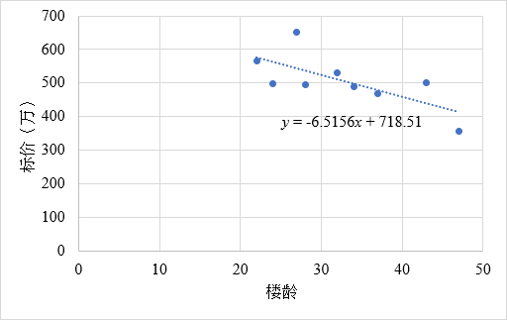
运用物业标价的数据和相应的楼龄来制定模型
3. 答案：
∴该模型是

Slide 49
运用物业标价的数据和相应的楼龄来制定模型
4. 对于下图所示的物业， 其建筑物的竣工年份为1985年。 利用问题 3 中的模型 B， 建议该物业的标价， 准确至三位有效数字。
模型B：

Slide 50
运用物业标价的数据和相应的楼龄来制定模型
4. 答案：
楼龄
把 代入
∴ 该物业的标价可定为 $4,710,000

Slide 51
运用物业标价的数据和相应的楼龄来制定模型
5. 比较模型 A（活动 2 中的问题 5） 和模型 B（上面的问题）建议的标价， 哪一个更接近物业的实际标价？ 我们可以如何解释这个情况？

Slide 52
运用物业标价的数据和相应的楼龄来制定模型
5. 答案：
对于模型 A，标价相差 $290,000 。
但对于模型 B，标价相差 $1,090,000。
在这种情况下，
模型 A 的建议标价比模型 B 的建议标价
更接近实际的标价。
因此，
与楼面面积相比，
楼龄可能对物业的标价影响较小。

Slide 53
假设和局限性

Slide 54
假设和局限性
6. 问题 3 中的模型 B 有什么假设和局限性？
假设：
线性关系
没有其他因素影响
局限性：
过度简化
依赖少量数据
1
2
1
2

Slide 55
总结

Slide 56
总结
在活动 2 和活动 3 中，
我们根据一些真实数据
运用 MS Excel 来制定最佳拟合线，
这些直线有助表达在图表中不同数据点的关系。
然而，
活动 2 和活动 3 均只考虑了一个因素（楼面面积;楼龄）
来制定模型。

Slide 57
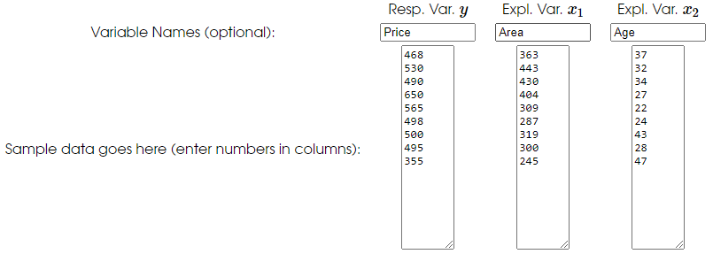
总结
要建立涉及两个或多个因素的模型，
我们可考虑使用免费的线上统计应用程序，
例如：
https://stats.blue/Stats_Suite/multiple_linear_regression_calculator.html
https://www.socscistatistics.com/tests/multipleregression/default.aspx

Slide 58
总结
值得注意的是，
我们上述活动的数据很少。
另外，影响房地产标价的因素有很多。
因此，我们必须收集更多的数据，
并考虑更多的因素来持续完善我们的模型。

